Slide 1
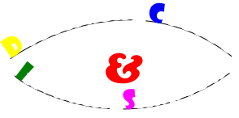
多分きっとおそらく100日後に解散するであろうチーム
・厚東 隆成 ・木村 陸 ・楠見 凌大
・徳田 侑哉 ・新田 寛武

Slide 2
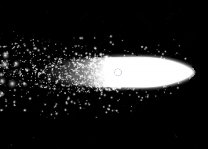
ゲーム詳細
▶ ジャンル：タワーディフェンス
▶ プレイ人数：1人
▶ ターゲット：全年代
▶ プラットフォーム：Windows
▶ 使用ライブラリ：DXライブラリ、Effekseer
▶ 使用サウンド : CRI ADX2 LE

Slide 3
ゲーム概要
攻めてくる敵から自陣を守るため
ユニットの特性やスキル、トラップを
駆使して立ち向かおう！
コスト制限があるので注意が必要！！

Slide 4
ゲーム説明～難易度説明～
ゲームの難易度は
Easy
Normal
Hard
Custom
の4種類あります。
Customとは
自分でマップを作って
遊べたり、
他の人が作ったマップを
遊べるものになります。

Slide 5
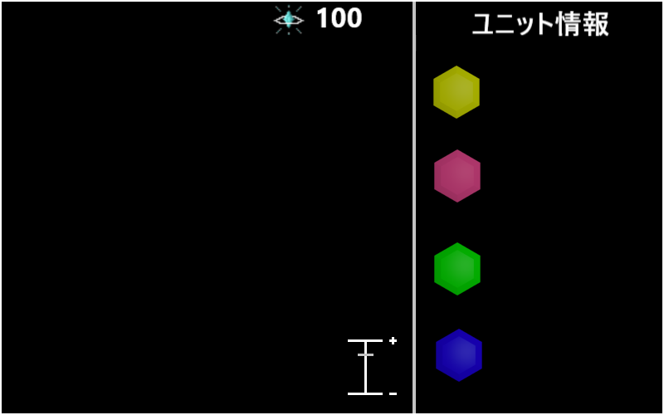
ゲーム説明～画面説明～
残りのコスト
ユニットの情報が
載っており
ここでユニットの
強化等ができる
ゲーム画面
ユニットの配置や
スキルの発動は
ここで行う
マップの拡大縮小ができる

Slide 6
ゲーム説明～勝利・敗北条件～
・敵ユニットの殲滅
・制限時間内の防衛
で自陣営の勝利です！！
・自陣営の耐久値がなくなる
と敗北です…

Slide 7
ゲーム説明～ユニット説明～
ユニットはそれぞれ色・形で分かれているぞ！
自陣は色、敵は形で分かれており
それぞれで特徴が違うので
その特徴を駆使して敵を殲滅しよう！！

Slide 8
ゲーム説明～自陣ユニット～
黄色
▶ 体力：大
▶ 攻撃力：中
▶ 攻撃距離：小
▶ 攻撃速度：大
▶ コスト：5
特徴：耐久型の近接ユニット
スキル：一定時間体力を持続的に回復する

Slide 9
ゲーム説明～自陣ユニット～
青色
▶ 体力：小
▶ 攻撃力：大
▶ 攻撃距離：大
▶ 攻撃速度：小
▶ コスト：12
特徴：攻撃力が高い遠距離ユニット
スキル：攻撃力UP・範囲攻撃になる

Slide 10
ゲーム説明～自陣ユニット～
緑色
▶ 体力：中
▶ 攻撃力：小
▶ 攻撃距離：中
▶ 攻撃速度：小
▶ コスト：8
特徴：範囲攻撃ができる中距離ユニット
スキル：攻撃力UP・移動妨害付与

Slide 11
ゲーム説明～敵ユニット～
ピンク
▶ 体力：小
▶ 攻撃力：固定ダメージ
▶ 攻撃距離：中
▶ 攻撃速度：中
▶ コスト：10
特徴：コスト回復ができる支援ユニット

Slide 12
ゲーム説明～敵ユニット～
▶ 体力：中
▶ 攻撃力：小
▶ 攻撃速度：大
▶ 移動速度：大
三角
特徴：移動速度が速い特攻ユニット

Slide 13
ゲーム説明～敵ユニット～
▶ 体力：大
▶ 攻撃力：小
▶ 攻撃速度：中
▶ 移動速度：小
四角
特徴：体力が高いタンクユニット

Slide 14
ゲーム説明～敵ユニット～
▶ 体力：中
▶ 攻撃力：中
▶ 攻撃速度：中
▶ 移動速度：中
丸
特徴：汎用ユニット

Slide 15
ゲーム説明～敵ユニット～
▶ 体力：小
▶ 攻撃力：大
▶ 攻撃速度：中
▶ 移動速度：中
五角形
特徴：攻撃力の高い高火力ユニット

Slide 16
ゲーム説明～トラップ説明～
プレイヤーは戦闘中にトラップを仕掛ける
ことができ敵の妨害をすることができる。
トラップを駆使して展開を有利に進めよう

Slide 17

ゲーム説明～トラップ説明～
毒
▶ 効果時間：10秒
▶ ダメージ：小
▶ 効果範囲：中
特徴 : 毒を使って敵に継続ダメージを与える

Slide 18

ゲーム説明～トラップ説明～
氷
▶ 効果時間：15秒
▶ ダメージ：なし
▶ 効果範囲：通過した敵
特徴 : 敵を凍らせて移動を遅らせる

Slide 19

ゲーム説明～トラップ説明～
爆発
▶ 効果時間：なし
▶ ダメージ：大
▶ 効果範囲：小
特徴 : 周りを巻き込み爆発しダメージを与える

Slide 20

ゲーム説明～トラップ説明～
支援
▶ 効果時間：20秒
▶ ダメージ：なし
▶ 効果範囲：中
特徴 : 範囲内の味方の体力を回復する

